Slide 1
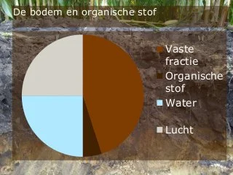
Les 2 Organische stof in de bodem 2
BEMESTING PERIODE 4
GROND

Slide 2
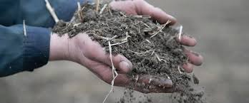
Organische stof in de bodem
Effecten van organische stofaanvoer op structuur
Organische stof is het voedsel voor het bodemleven en van groot belang voor
bodemstructuur,
verkruimelbaarheid,
slempgevoeligheid,
vochthoudend vermogen
bewerkbaarheid van de grond.
De invloed van de organische stof op de bodem is afhankelijk van de grondsoort:

Slide 3
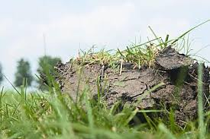
Organische stof in de bodem
Effecten van organische stofaanvoer op structuur
Bij kleigrond zorgt de organische stof voor een betere lucht- en waterhuishouding en bewerkbaarheid;
Bij zand zorgt de organische stof voor meer beschikbaar vocht, een mindere droogtegevoeligheid, een beter vasthouden van voedingstoffen en het binden van de zanddeeltjes, hoewel organische stof niet aan de verkruimelbaarheid bijdraagt;

Slide 4
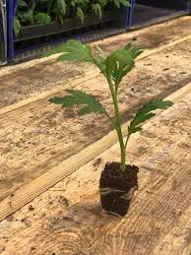
Organische stof in de bodem 2
Organische stof balans
Organische stof wordt afgebroken, en de teler moet dus iets doen om het gehalte op peil te houden.
Soms gebeurt dat al ‘automatisch’. Een chrysantenteler die chrysantenstek in perspotjes gebruikt en die perspotjes achterlaat, brengt al veel organische stof in.
Dat is vaak al genoeg om de balans op peil te houden. Maar als dat niet zo is, moet de teler compost of mest gebruiken.

Slide 5
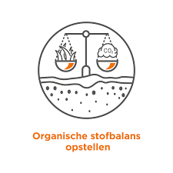
Organische stof in de bodem 2
Organische stof balans
Een hulpmiddel daarbij is de organische stof-balans.
Die geeft aan hoe het gehalte aan organische stof zich ontwikkelt door het jaar heen.
Start
Daarbij spelen mee: de startvoorraad organische stof, mineralisatie en afbraak, aanvoer via gewasresten en perspotjes
Plus
aanvoer van stalmest of compost om het gehalte op het gewenste peil te houden of te krijgen

Slide 6
Organische stof in de bodem 2
Organische stof balans
Minus:
De afbraak hangt af van grondsoort, pH, bodemleven en de C/N-balans (de verhouding tussen koolstof en stikstof in de grond).
Uit het rekensommetje komt dan de benodigde aanvoer, bijvoorbeeld in de vorm van gecomposteerd groenmateriaal of stalmest.

Slide 7
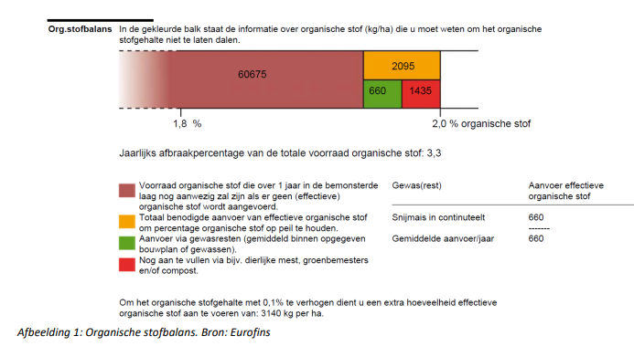
Organische stof in de bodem 2

Slide 8
Organische stof in de bodem 2
Proef organische stof
‘
We gaan stekken oppotten in zand grond met resp:
0% compost
5% compost
10% compost
15% compost
We maken 1,5 liter substraat per dosering en gaat daarna oppotten.
We gaan de planten de komende week volgen.

Slide 9
Organische stof in de bodem 2
Proef organische stof
‘
totaal ml zand % zand ml compost ml
1500 100 1500 0
1500 95 1425 75
1500 90 1350 150
1500 85 1275 225
We doen 3 planten in`12 cm pot

